Slide 1
113學年度第二學期
永平工商校園
無障礙空間宣導
114.02.10

Slide 2
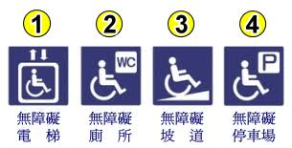
校園無障礙空間宣導
本校秉持有教無類、有愛無礙照護身障同學，校園內設置無障礙坡道、無障礙電梯、裝置副控面板、語音導引、設置無障礙廁所、活動式拉門、折疊式扶手、緊急求救鈕等無障礙設施，並於校園內規劃身障專用停車位，讓學生能安心安全學習。

Slide 3
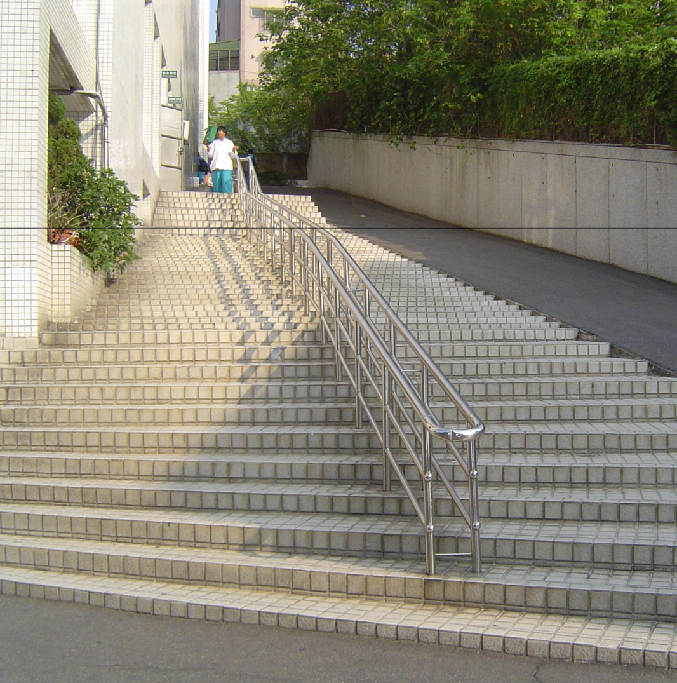
本校現有無障礙設施現況~扶手
●明德堂東側
往弘道樓
樓梯扶手

Slide 4
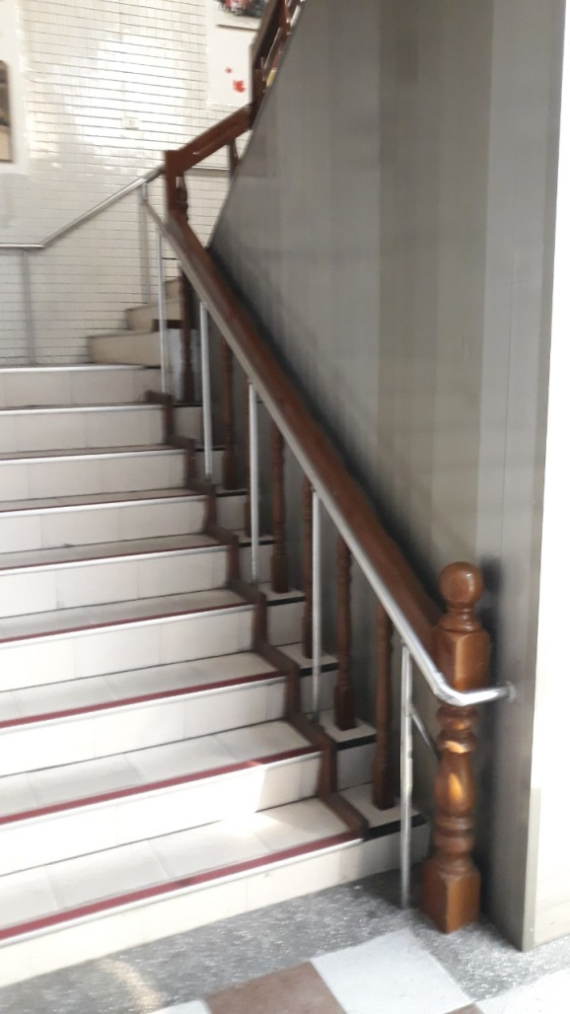
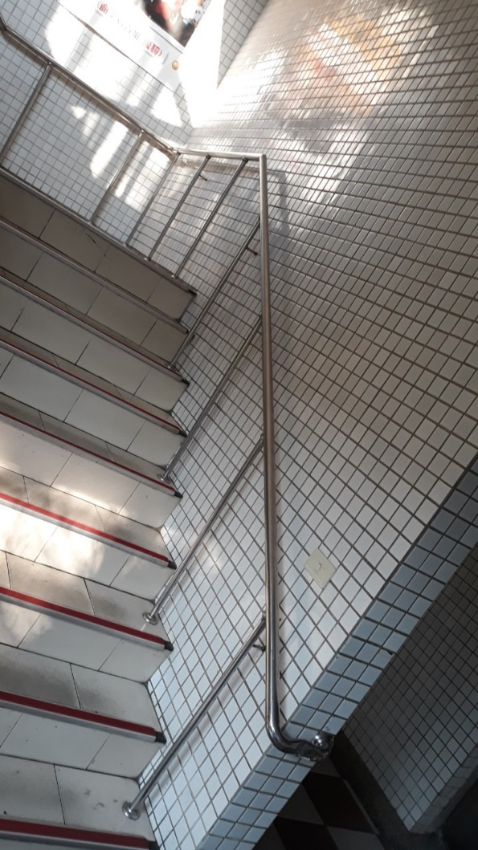
本校現有無障礙設施現況~扶手
無障礙扶手

Slide 5
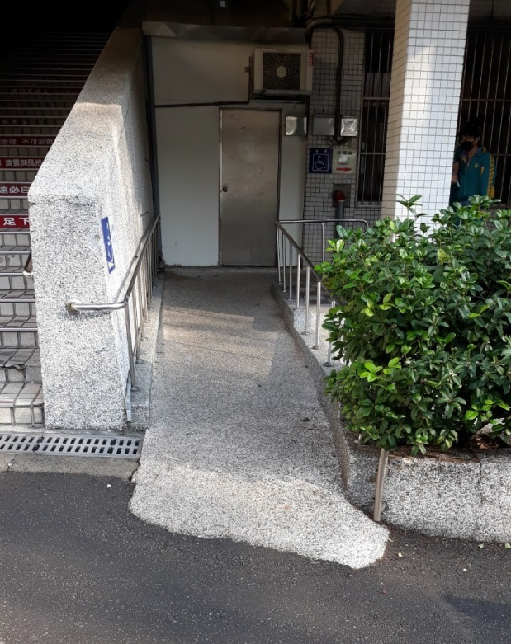
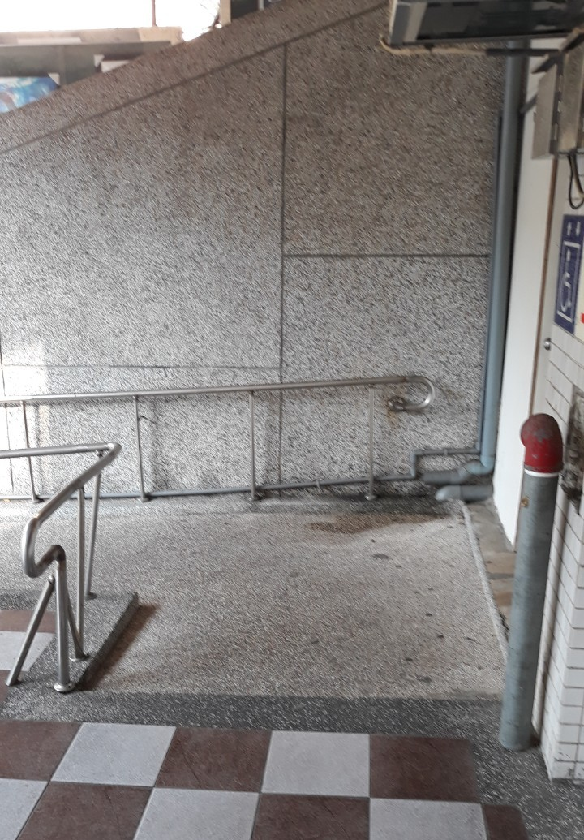
本校現有無障礙設施現況~無障礙坡道
教務處一樓西側

Slide 6
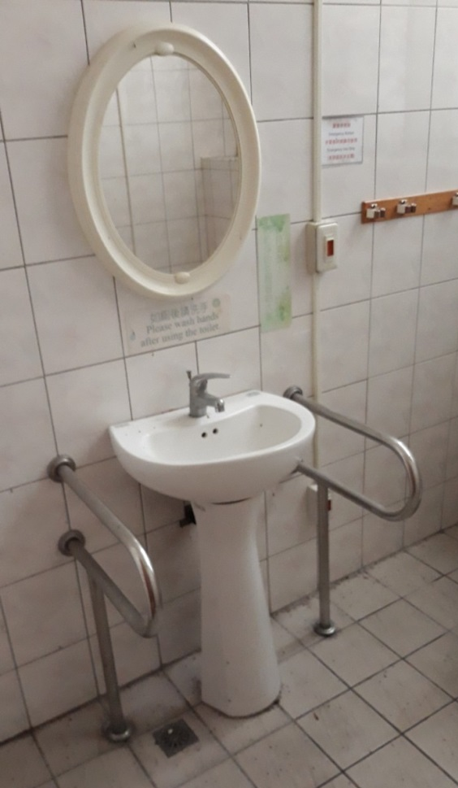
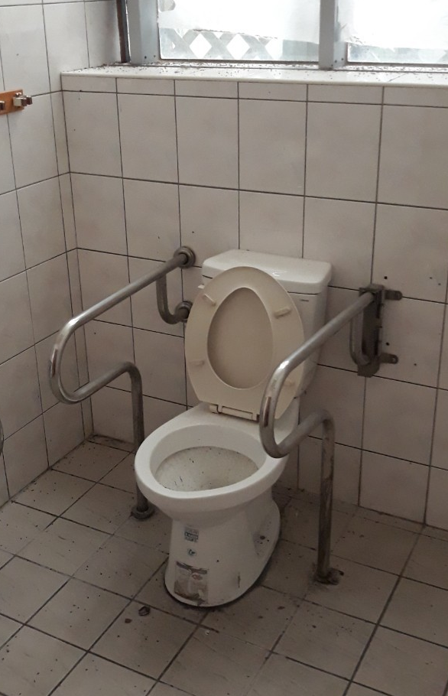
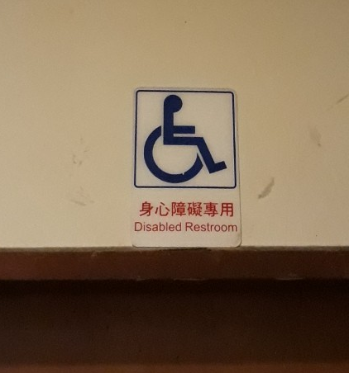
本校現有無障礙設施現況~無障礙廁所
勤毅樓1-5樓
弘道樓2-5樓男女生廁所各一間
餐觀一樓男廁

Slide 7
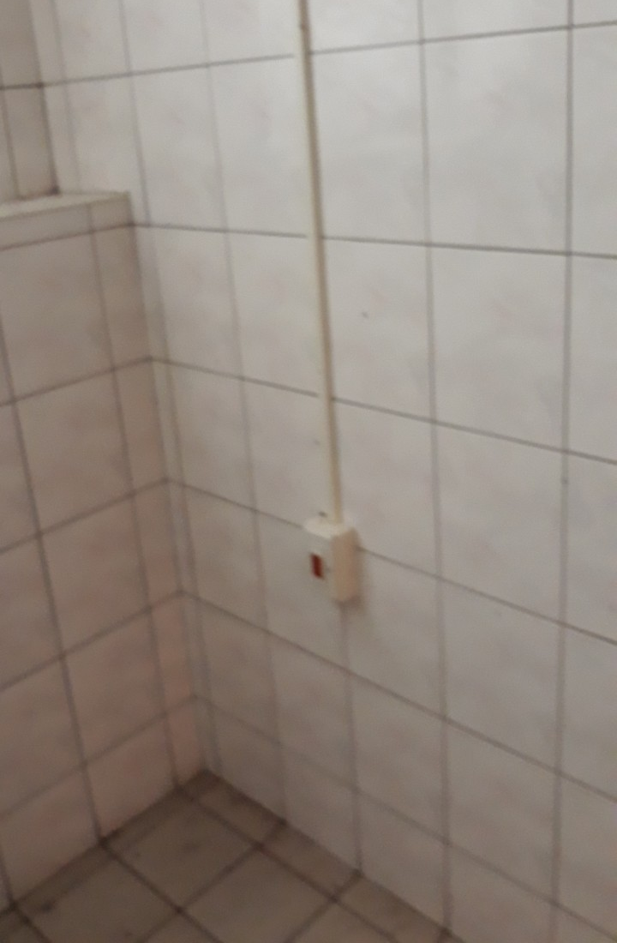
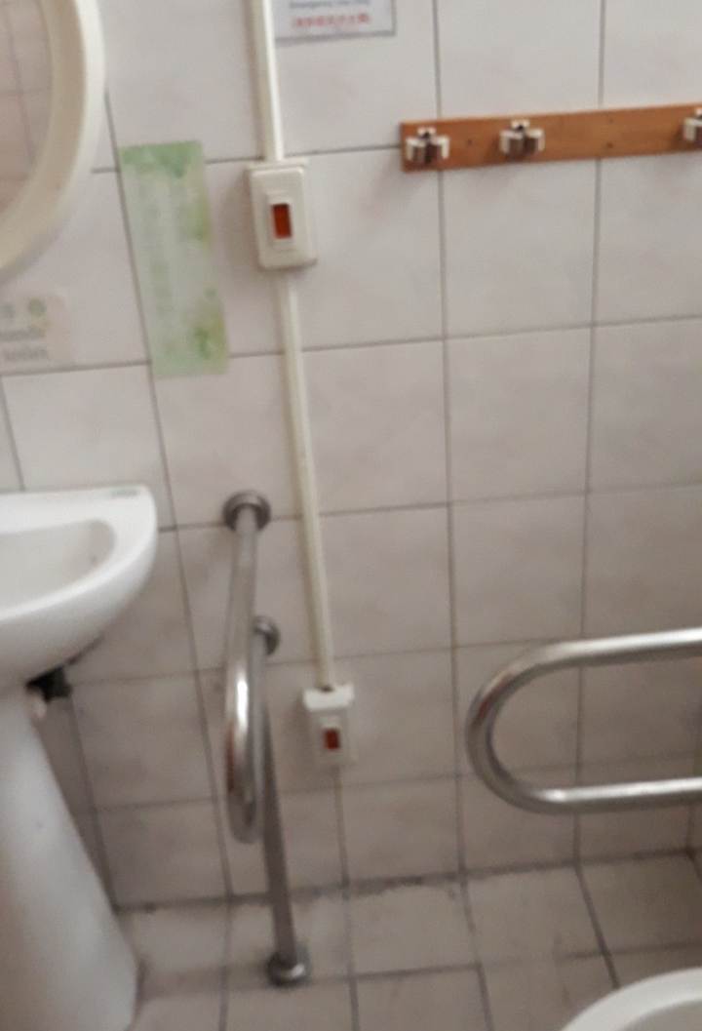
本校現有無障礙設施現況~緊急求救鈕

Slide 8
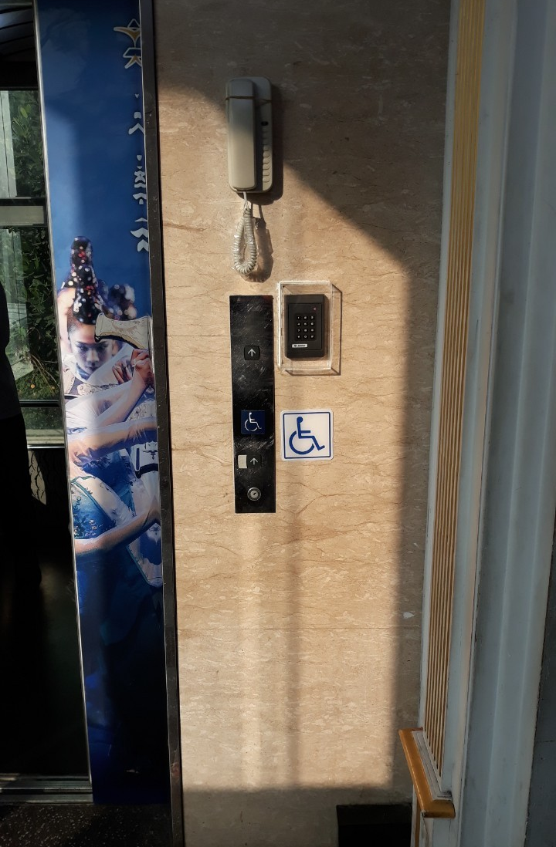
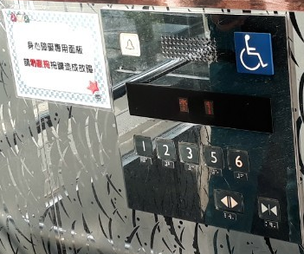
本校現有無障礙設施現況~無障礙電梯
專用操控面板

Slide 9
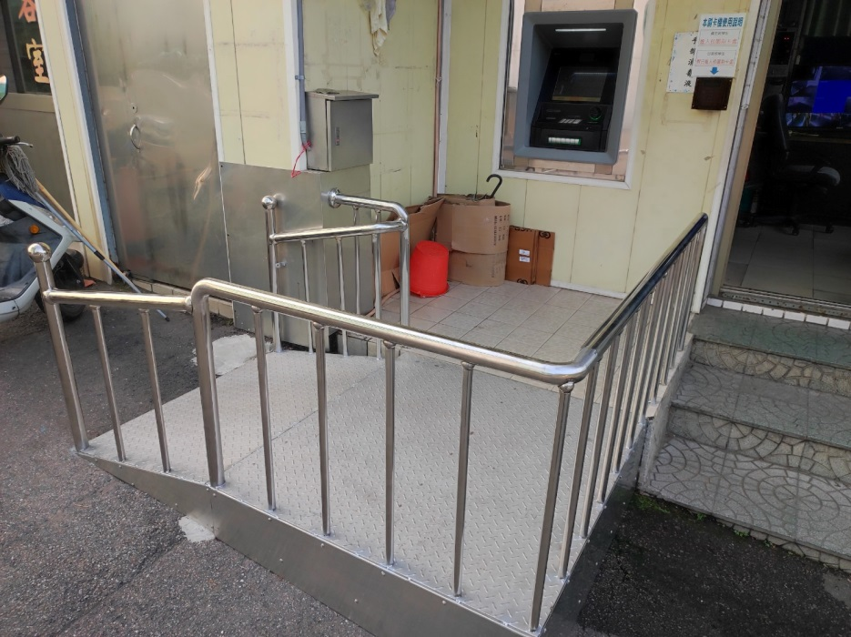
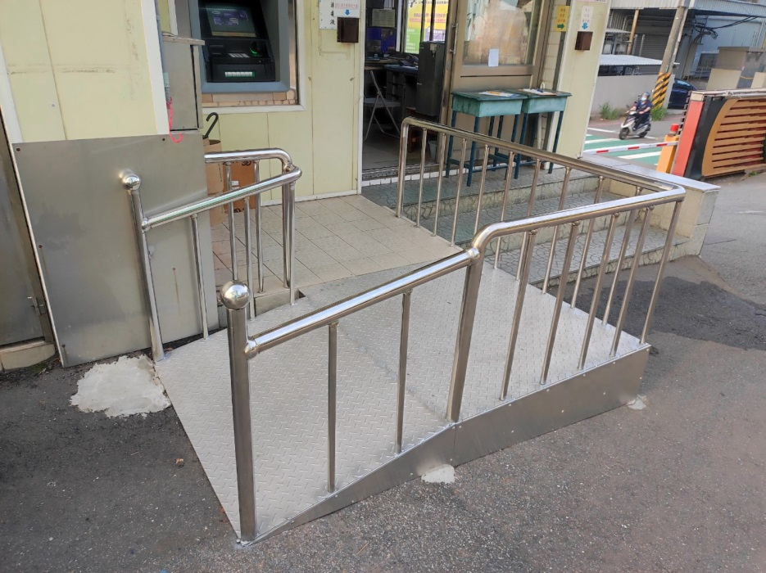
本校現有無障礙設施現況~ATM無障礙
走道

Slide 10

無障礙設施宣導相關網站
http://free.tycg.gov.tw/page/news/1070117.html

